Slide 1
Гірська обласна спеціальна загальноосвітня школа-інтернат

Slide 2
Мімоаеробіка (feysbilding) як засіб корекції мовленнєвих вад дітей з особливими освітніми потребами Жук О. В. Єгорова М. В. Міньковська І. В.

Slide 3
Жодна людина не існує сама по собі… Кожен із нас може жити лише серед людей…

Slide 4
Гра- це основний метод роботи з дітьми. Гра робить сам процес навчання емоційним, дієвим.

Slide 5
Розвиток та корекція пізнавальних процесів
Тактильні
аналізатори
Зорові
аналізато
ри
Слухові
аналіза
тори
Кинестетичні
аналі
затори

Slide 6
Людське спілкування – це не тільки мовлення і слухання, а і складний процес мімічних дій і рухів тіла. Ні слово, ні мова не можуть існувати поза руховою активністю людини.

Slide 7
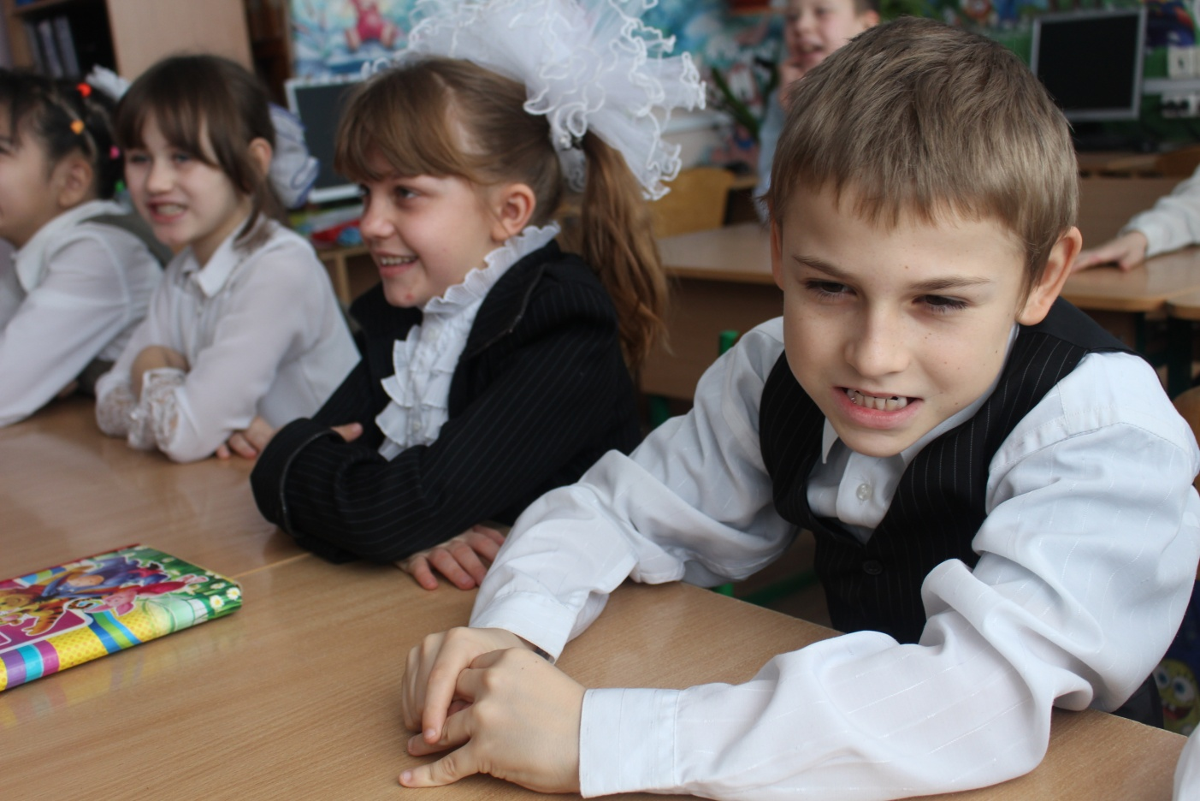
Міміка- рухи м’язів обличчя, які є мимовільними або навмисним вираженням почуттів. Міміка є одним із засобів спілкування між людьми, формою вираження їх емоційного стану.

Slide 8
Паралельно з мімікою потрібно розвивати мовний апарат- ці два механізми нерозривно пов’язані між собою.

Slide 9
У вимові і міміки існує “кругова порука”
Чіткіша вимова
Краще розвинені м’язи

Slide 10
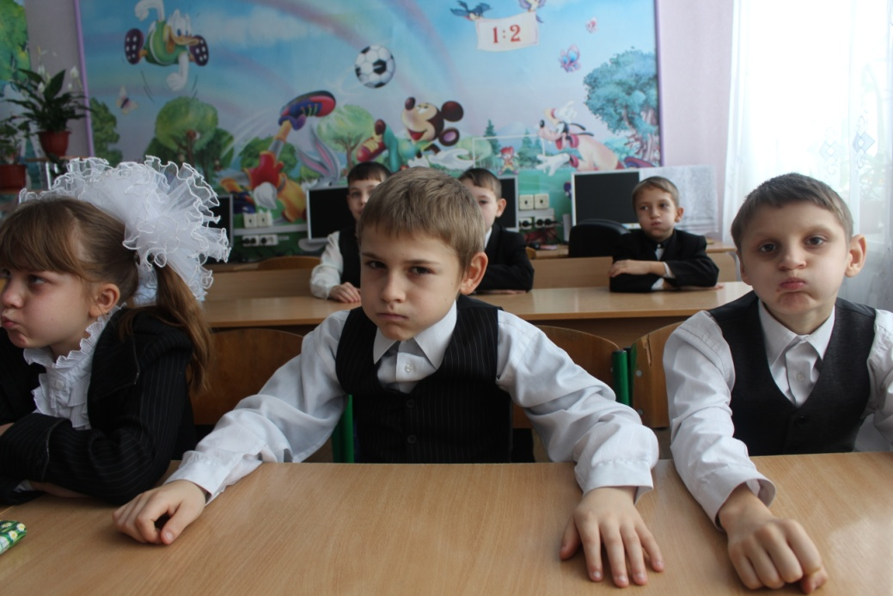
Артикуляційно-мімічна гімнастика являє собою основу формування фонем і виправлення порушень звуковимови .

Slide 11
Вона включає вправи для тренування
Положень язика
Положень губ
Положень м’якого піднебіння

Slide 12
Вправи для розвитку власної міміки:
Піднімайте і опускайте брови;
Широко відкривайте і закривайте рот;
Посміхайтеся якомога ширше, але не оголюючи зуби, потім різко складайте губи “бантиком” або “качечкою”;
Широко відкривайте очі і мружтесь.

Slide 13
Вправи на емоційне забарвлення
Страждання
Радість
Подив
Обурення
Переляк
Шок
Гнів
Безвихідь
Задума
Захоплення

Slide 14
Артикуляційно-мімічні вправи
Сприяють зміцненню м’язів мовного апарату
Формують правильні, повноцінні рухи артикуляційних органів
Покращують дикцію

Slide 15
Рекомендації щодо проведення мімораеробіки
Проводити гімнастику систематично, щоб сформовані навички закріплювались;
Проводити гімнастику щодня 2 рази в день по 5-10 хвилин, не раніше ніж через 1 годину після прийому їжі;
Спочатку проводити вправи перед великим дзеркалом, де дитина буде бачити і себе і вчителя;
Слідкуйте, щоб дитина виконувала вправи повільно, плавно, чітко;
Будьте терплячими! Тільки позитивний настрій і ситуація успіху!
Якщо рухи в процесі виконання стають неточними, хаотичними, краще закінчити заняття, тому що дитина втомилася
Особливо будьте уважними і обережними, виконуючи вправи на розвиток мовного дихання. Достатньо виконувати таку вправу 1-2 рази.

Slide 16
Використання мімоаеробіки на різних етапах уроку

Slide 17
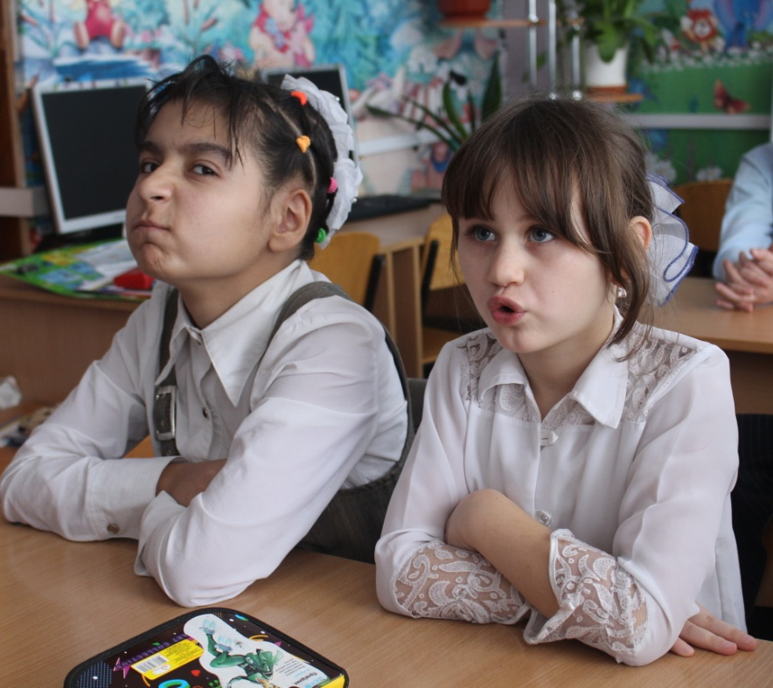
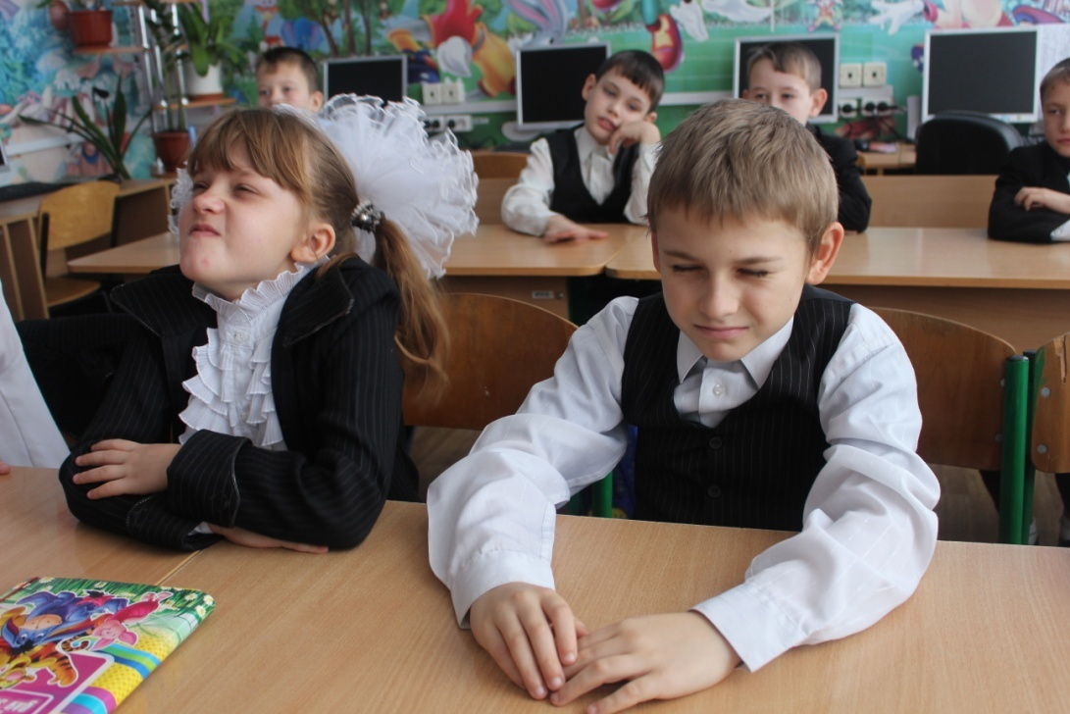
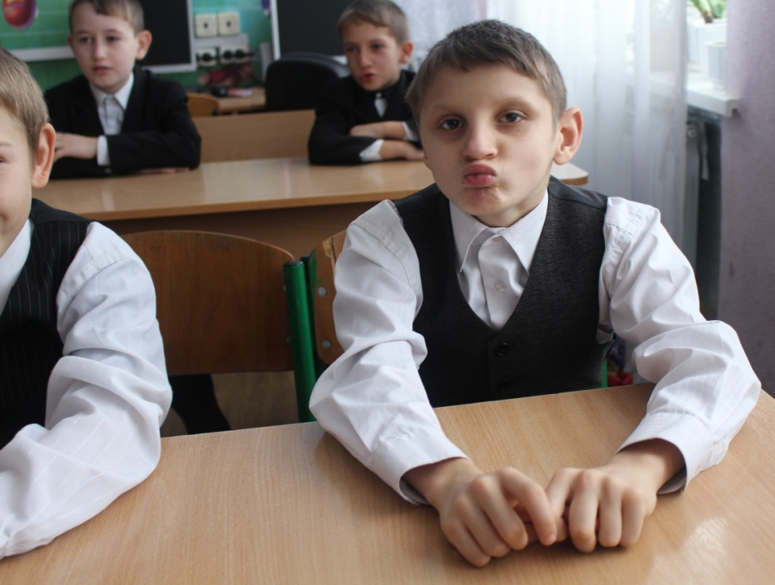

Slide 19
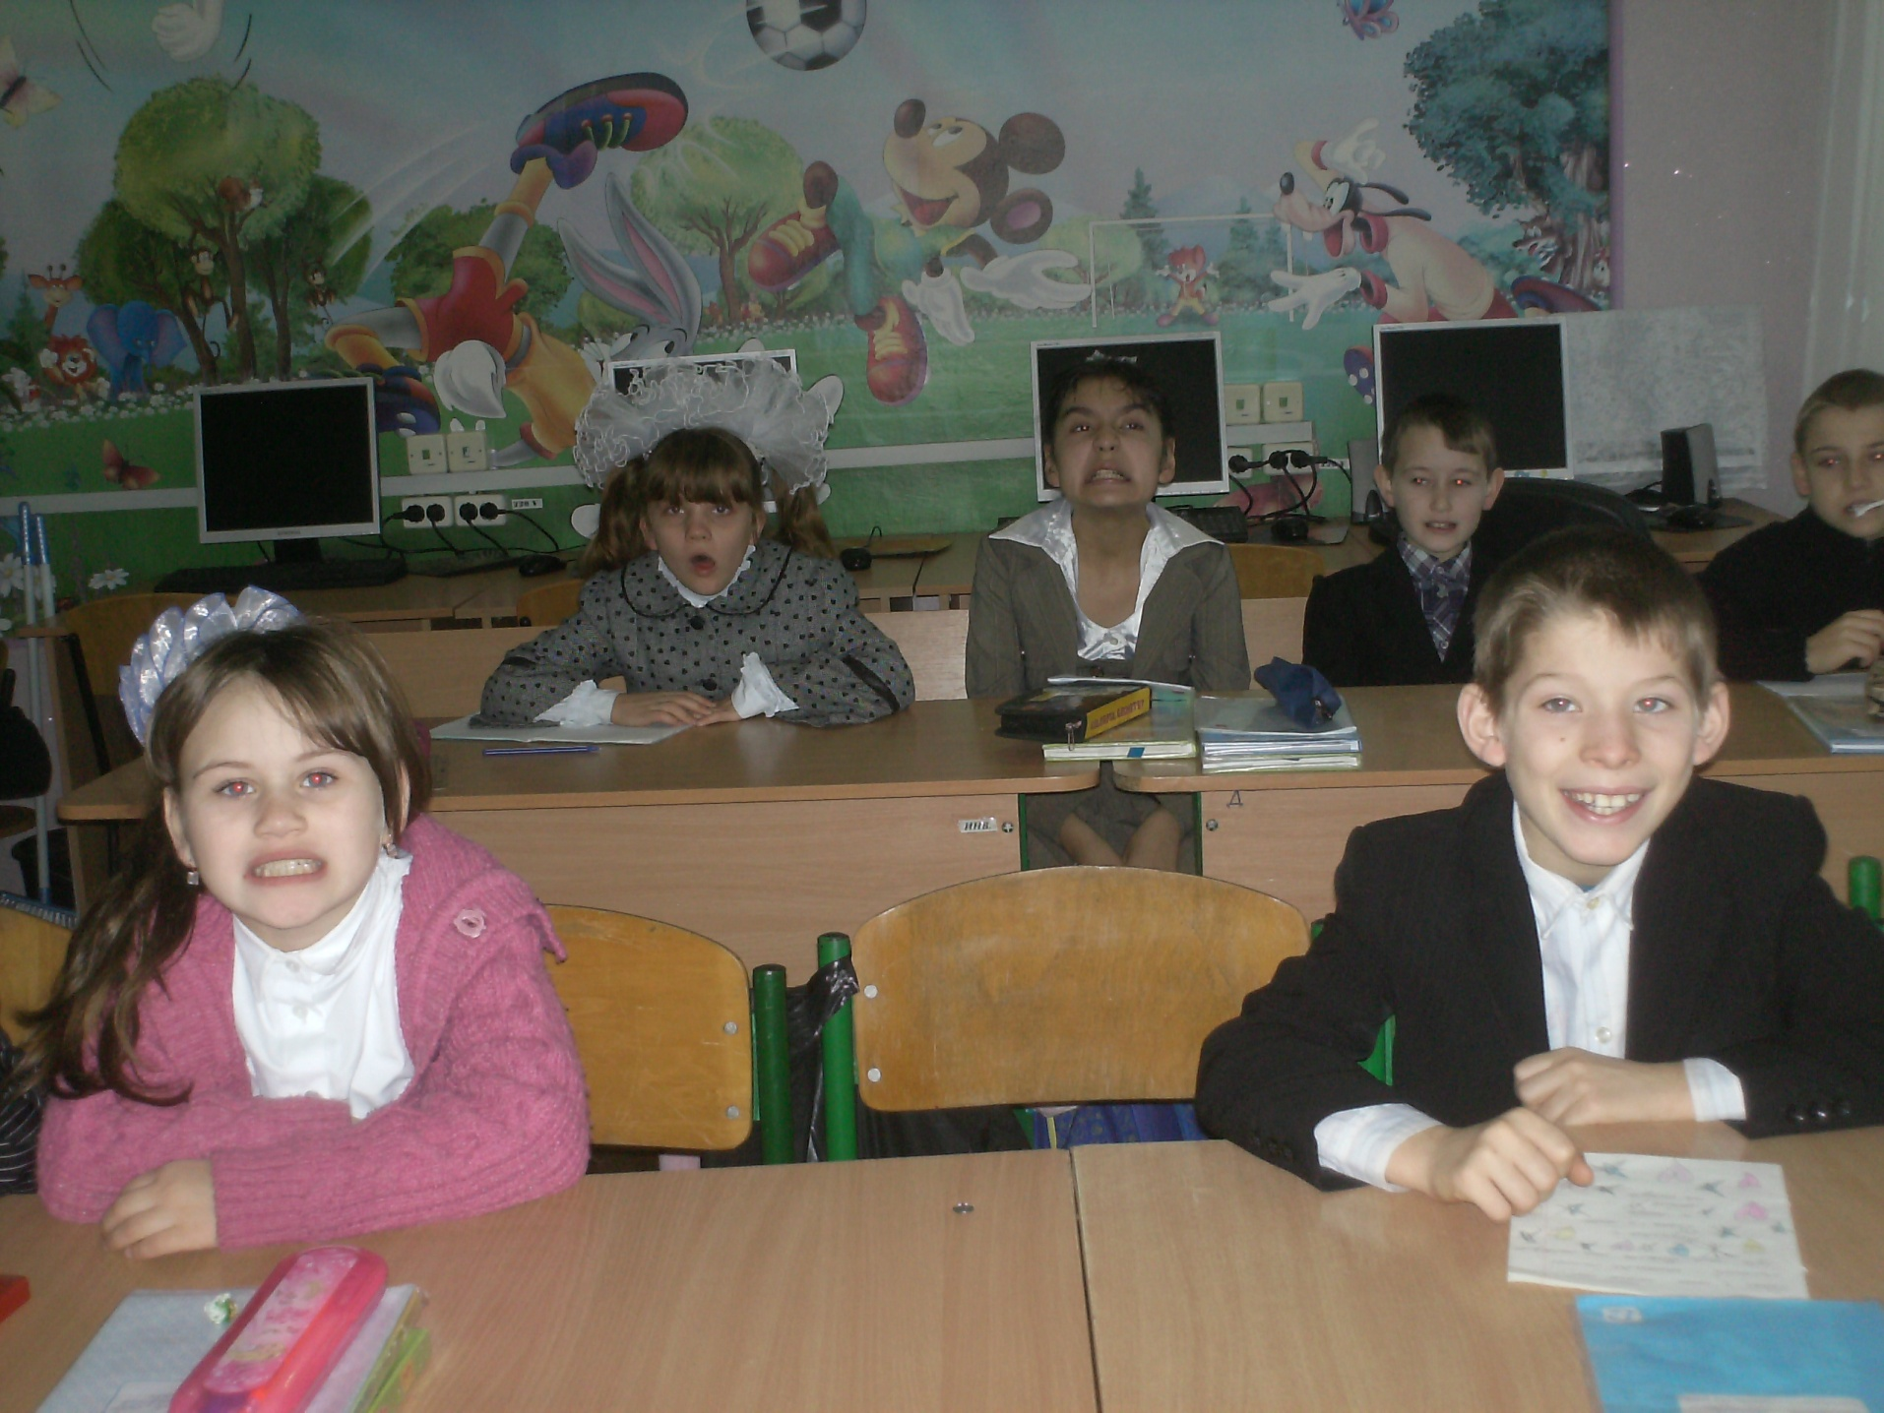

Slide 20
Гімнастика для поліпшення артикуляції

Slide 23
Використані джерела
http://edufuture.biz/index.php?title=
http://wjournal.com.ua/navishho-ljudini-spilkuvannja.html
http://metodportal.com/node/21147
https://www.logoclub.com.ua/poradi-psikhologa/71-psikhogimnastichni-vpravi-dlya-vsebichnogo-rozvitku-ditini
https://www.ilady.in.ua/2015/05/jak-rozvyty-mimiku.html
https://korektolog.com/index.php/metogykamnu/83-organ-movlenstat

Slide 24
Дякуємо за увагу!

